Slide 1

TIẾT : VIẾT
VIẾT BÀI VĂN NGHỊ LUẬN VỀ MỘT VẤN ĐỀ XÃ HỘI
主题班会

Slide 2

VỀ KIẾN THỨC
01
MỤC TIÊU BÀI HỌC
HS nhận biết được đặc điểm, yêu cầu của kiểu bài văn nghị luận có nội dung đề cập đến những vấn đề nảy sinh trong cuộc sống thường nhật; có ý thức rèn luyện kĩ năng trình bày ý kiến, quan điểm của cá nhân bằng ngôn ngữ viết.
HS biết viết bài văn nghị luận về một vấn đề, đáp ứng yêu cầu đối với kiểu bài được nêu trong SGK.

Slide 3
VỀ NĂNG LỰC
02
MỤC TIÊU BÀI HỌC
Năng lực tự chủ, tự học, giao tiếp, hợp tác.
Năng lực tìm hiểu tự nhiên và xã hội, năng lực thẩm mĩ.
03
VỀ PHẨM CHẤT
Trách nhiệm – yêu nước – nhân ái

Slide 4



1.KHỞI
ĐỘNG

Slide 5
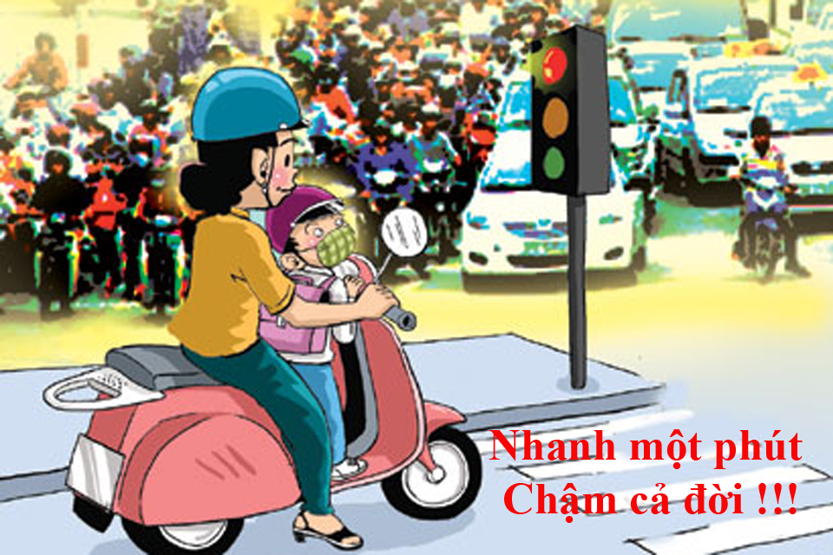

Em hãy cho biết hình ảnh sau nói về vấn đề gì?
"C:\Users\anhdu\Pictures\anh\an toàn giao thông.jpg"C:\Users\anhdu\Pictures\anh\an toàn giao thông.jpg""
Hình 1: Vấn đề “An toàn giao thông”
Hình 2: Vấn đề “Ô nhiễm môi trường”

Slide 6
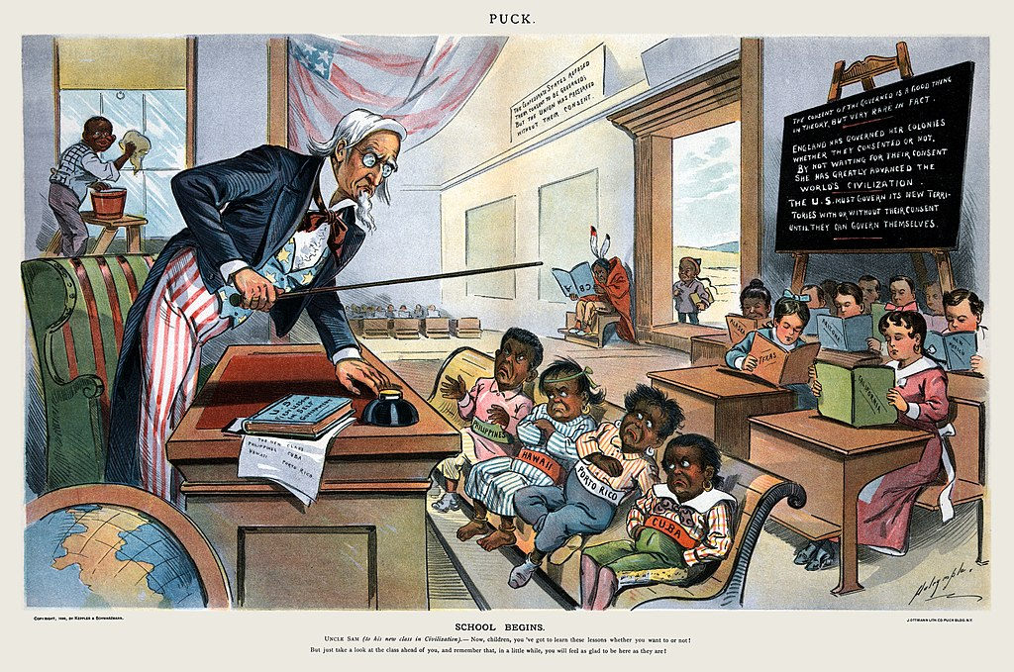
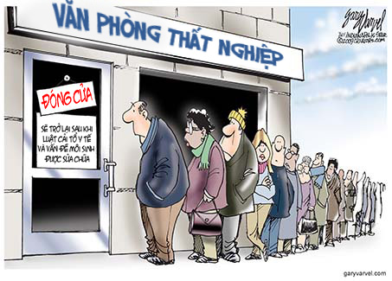
Em hãy cho biết hình ảnh sau nói về vấn đề gì?
"C:\Users\anhdu\Pictures\anh\an toàn giao thông.jpg"C:\Users\anhdu\Pictures\anh\an toàn giao thông.jpg""
Hình 2: Vấn đề “Việc làm”
Hình 1: Vấn đề “Phân biệt chủng tộc”

Slide 7
2.HÌNH THÀNH KIẾN THỨC

Slide 8
Đọc và tìm hiểu bài viết tham khảo:
Lắng nghe những tiếng thì thầm của cuộc sống

Slide 9
Phiếu học tập
Họ và tên:
Thời gian: 3 phút
1. Vấn đề được bàn luận trong Văn bản là gì ?
2. Chỉ ra các luận điểm được triển khai trong văn bản?

Slide 10
Phiếu học tập
Họ và tên:
Thời gian: 3 phút
1.Vấn đề được bàn luận? | - Lắng nghe những tiếng thì thầm của cuộc sống
2. Chỉ ra các luận điểm được triển khai trong văn bản? | - LĐ1: về nghĩa của từ lắng nghe - LĐ2: Bàn về việc lắng nghe những nỗi buồn vui của con người - LĐ3: Bàn về việc lắng nghe tiếng nói của thiên nhiên qua trải nghiệm - LĐ4: Phản bác ý kiến trái chiều - LĐ5: Bàn về ý nghĩa của việc lắng nghe

Slide 11
HOẠT ĐỘNG NHÓM thời gian : 5 phút
Chia lớp thành 5 nhóm
- Mỗi nhóm sẽ phụ trách tìm luận cứ của một luận điểm trong văn bản mẫu.
Dự kiến sản phẩm: Phiếu học tập trình bày trên giấy khổ lớn.
Mỗi nhóm cử 1 đại diện lên trình bày bài tập

Slide 12
LUẬN ĐIỂM 1 | LUẬN CỨ, LÍ LẼ, BẰNG CHỨNG
Nghĩa của từ “Lắng nghe” | -LC1: Lắng nghe trước hết thể hiện sự tập trung tiếp nhận âm thanh từ bên ngoài. - LC2: Lắng nghe còn có nghĩa là thấu hiểu, đồng cảm. - LC3: Biết lắng nghe có nghĩa là có khả năng sẻ chia với những nghĩ suy, tâm tư khát vọng của người khác…

Slide 13
LUẬN ĐIỂM 2 | LUẬN CỨ, LÍ LẼ, BẰNG CHỨNG
Bàn về việc lắng nghe những nỗi buồn vui của con người. | - LC1: “Khi lắng nghe... Cung bậc tình cảm” Dẫn chứng: + Lời tâm sự của cô bé đang nằm trên giường bệnh. + Tiếng thở dài của người nông dân. + Nỗi mong mỏi được về quê của người lao động - LC2: “Biết lắng nghe... Cảnh ngộ” Dẫn chứng: + Ta vui mừng... + Ta đau buồn... - LC3: “Lắng nghe... Biết nhường nào”

Slide 14
LUẬN ĐIỂM 3 | LUẬN CỨ, LÍ LẼ, BẰNG CHỨNG
Bàn về việc lắng nghe tiếng nói của thiên nhiên qua trải nghiệm. | -LC 1: “Thiên nhiên quanh ta cũng có tiếng nói riêng của nó” Dẫn chứng: tiếng thì thầm của lá, giọt sương,... -LC 2: Mỗi người cần lắng đọng để suy nghĩ khi đối diện với mẹ thiên nhiên vĩ đại...

Slide 15
LUẬN ĐIỂM 4 | LUẬN CỨ, LÍ LẼ, BẰNG CHỨNG
Phản bác ý kiến trái chiều. | Tác giả đưa ra câu hỏi liêu có thể bỏ qua “những tiếng thì thầm ấy”? -Lợi ích: tránh được những phiền toái không liên quan. -Tác hại: Cuộc đời sẽ nhạt nhẽo, toàn âm thanh ồn ã và chát chúa, sẽ không có sẻ chia và yêu thương, con người sẽ tẻ nhạt và cô đơn

Slide 16
LUẬN ĐIỂM 5 | LUẬN CỨ, LÍ LẼ, BẰNG CHỨNG
Bàn về ý nghĩa của việc lắng nghe | -LC 1: Lắng nghe sẽ giúp ta biết cảm nhận chân thực, biết chân quý những giá trị sống. -LC 2: Lắng nghe sẽ nhận được những gửi trao đầy ắp yêu thương.

Slide 17
Các bước viết bài văn nghị luận về một vấn đề xã hội
Chia sẻ phần các thao tác và kĩ năng khi viết bài
BƯỚC 1
BƯỚC 2
BƯỚC 3
BƯỚC 4
Tìm ý, lập dàn ý
Chuẩn bị viết
Viết bài
Chỉnh sửa, hoàn thiện

Slide 18
3. THỰC HÀNH VIẾT

Slide 19
a) Chuẩn bị viết
Tìm kiếm vấn đề từ những nguồn khác nhau
- Từ trải nghiệm, suy nghĩ bản thân về cuộc sống; từ sách báo, các phương tiện truyền thông… sau đó chọn một vấn đề tâm đắc làm đề tài cho bài viết.
* Gợi ý:
Vì sao học sinh cần tham gia các hoạt động sinh hoạt cộng đồng ở địa phương?
Cách tổ chức cuộc sống cá nhân có vai trò như thế nào trong việc hoàn thiện nhân cách?
Vệc tiếp thu ý kiến của người khác có mâu thuẫn với việc khẳng định tính tự chủ của bản thân?
Ý nghĩa của phát ngôn có trách nhiệm trong giao tiếp xã hội là gì?

Slide 20
b) Tìm ý và lập dàn ý
* Tìm ý
- HS thảo luận nhóm qua phiếu học tập.
- Thời gian hoàn thành: 5 phút

Slide 21
PHIẾU HỌC TẬP SỐ 3: PHIẾU TÌM Ý NHÓM/CÁ NHÂN: …………………………………. Lớp:……………… Nhiệm vụ: Tìm ý cho bài văn nghị luận về vấn đề mình lựa chọn . Gợi ý:
1.Bài viết bàn luận về vấn đề gì?
2. Các khía cạnh của vấn đề cần bàn luận là …( tìm các luận điểm cho bài viết) | …………………………………………… ……………………………………………
3. Tác động tích cực hay tiêu cực đến đời sống con người…. | …………………………………………………...
4. Tìm dẫn chứng cho vấn đề mình lựa chọn. | …………………………………………..
5. Đưa ra ý kiến trái chiều ( phản bác ý kiến ) | …………………………………………………...
6. Ý nghĩa của vấn đề đối với cuộc sống ? | ………………………………………………

Slide 22
Giới thiệu vấn đề trong cuộc sống cần bàn luận…………
MỞ BÀI
Gợi ý: Có thể nêu vấn đề thông qua một câu chuyện, một tình huống đời sống, một câu hỏi nhận thức…
Trình bày bản chất của vấn đề đời sống ( nêu quan điểm của người viết)
THÂN BÀI
Xem xét vấn đề dưới nhiều góc nhìn khác nhau, bàn về các khía cạnh của vấn đề.
Bàn luận vấn đề từ góc nhìn trái chiều ( lí lẽ và bằng chứng)
Phân tích tác động của việc nhận thức đúng đắn về vấn đề đối với cá nhân hoặc cộng đồng
KẾT BÀI
Rút ra ý nghĩa của việc bàn luận vấn đề

Slide 23
c) Viết bài và chỉnh sửa (tại nhà)
Học sinh viết bài tại nhà

Slide 24
TRẢ BÀI
Kiểm tra bài viết của học sinh.

Slide 25
a) Chỉnh sửa và hoàn thiện
– Nhiệm vụ (1): Nhóm 2 HS trao đổi bài viết nghị luận cho nhau để đọc bài của bạn.
– Nhiệm vụ (2): Mời 1 HS đọc bài viết của mình trên lớp, các HS khác góp ý, trao đổi dựa vào bảng kiểm.
Mẫu phiếu góp ý
Nội dung trao đổi về văn bản nghị luận… | Câu trả lời
Điều bạn làm tốt
Kinh nghiệm học hỏi từ bạn
Điều còn băn khoăn
Phần đề xuất bạn chỉnh sửa

Slide 26
b) Rút kinh nghiệm
+ ghi lại 3 điều học được từ quá trình viết bài văn nghị luận về một vấn đề xã hội.
+ ghi lại 2 điều HS học hỏi được từ bài văn nghị luận của các bạn
+ ghi lại 1 hoạt động HS dự định sẽ thực hiện sau tiết học để nâng cao kĩ năng viết bài văn nghị luận về một vấn đề xã hội.
Sử dụng kĩ thuật 3 – 2 – 1.

Slide 27
VẬN DỤNG, MỞ RỘNG.
(HS thực hiện tại nhà)
– Nhiệm vụ : Sửa bài viết cho hoàn chỉnh và công bố.

